Slide 1

Des débouchés dans plusieurs domaines, un haut taux de placement, et un bon salaire:
Quelle formation scientifique universitaire vous offre tout ça?
Julie Hlavacek-Larrondo et Thierry Lefebvre
Université de Montréal
Notes:
JHL

Slide 2
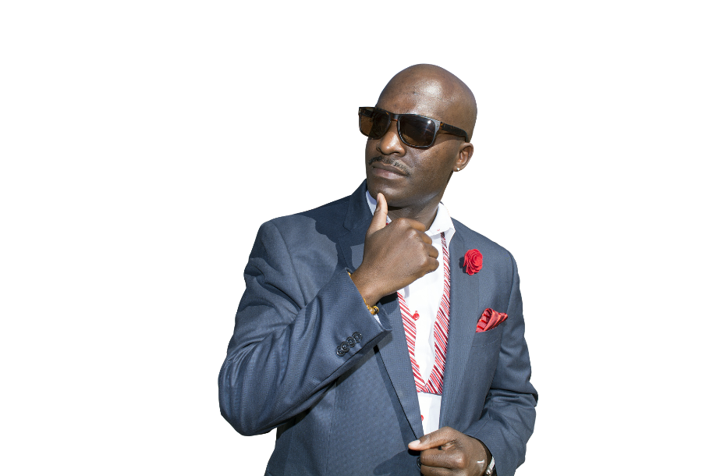
Sciences, Environnement, Finances, Médecine, Intelligence artificielle :
Quelle formation universitaire offre toutes ces ouvertures ?
Julie Hlavacek-Larrondo et Thierry Lefebvre
Université de Montréal
Notes:
JHL

Slide 3
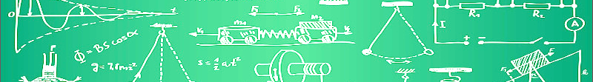
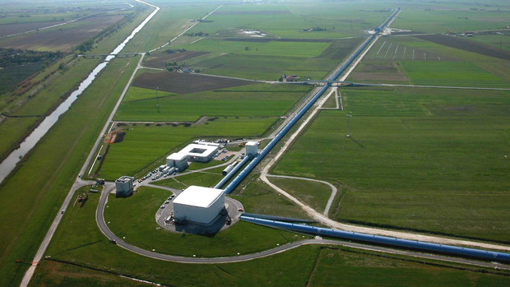
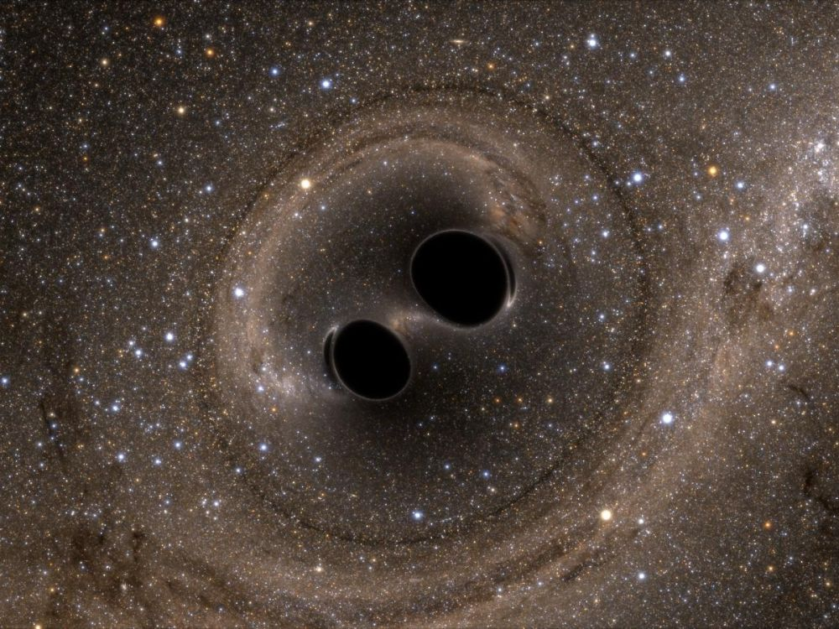
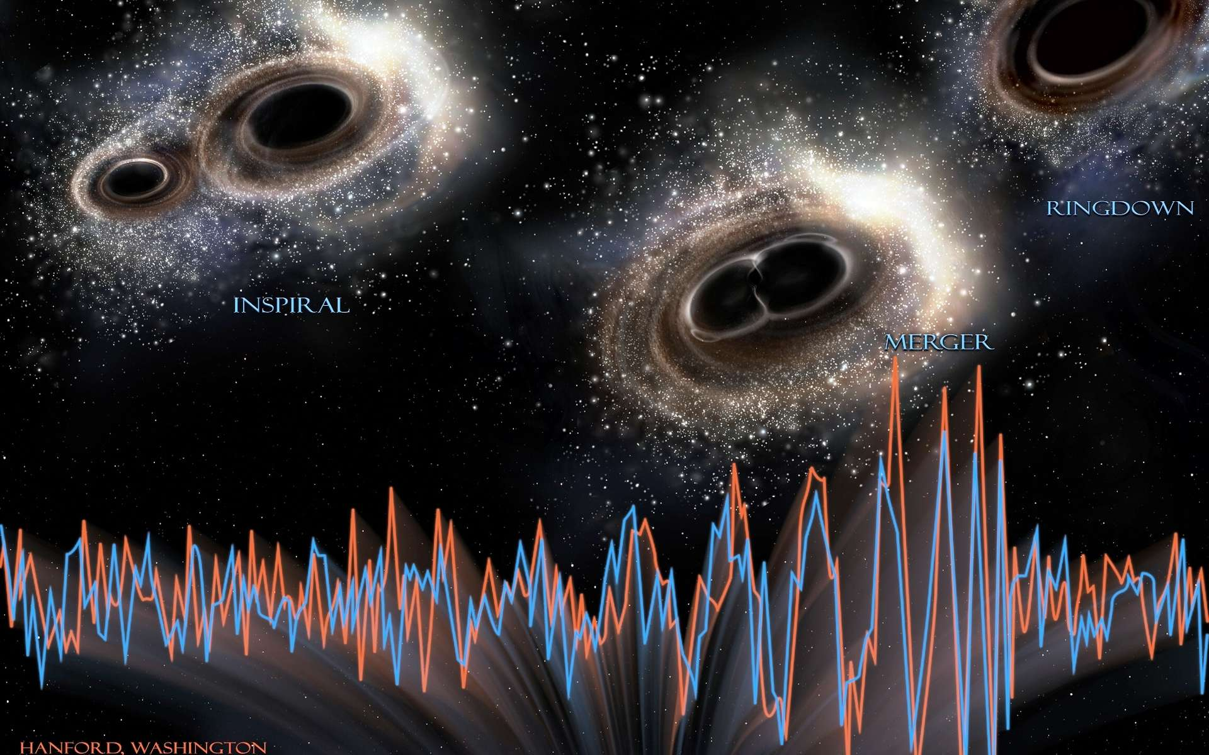
LIGO
Amas du Boulet.
Matière visible (rose),
Matière invisible (bleu)
Notes:
A
Par exemple la physique nous permet de comprendre l’Univers dans lequel on vit. Il y a toujours des questions vraiment de base qu’on ne comprend pas avec l’Univers. Il semble que l’Univers soit fait de 85% de matière complètement inconnue! On l’a appelé Matière Sombre.
Plusieurs manière permettent de « percevoir » cette matière qui n’émet pas de lumière. Ici on voit la collision entre deux amas de galaxie (Amas du Boulet). En rose est la matière « normale » et en bleu se trouve un amas de matière invisible mais donc on sait qu’elle est très lourde (massive). Aussi, puisque la matière sombre (bleue) est devant la matière « normale » (rose), il est conclu que la matière sombre est passée tout droit. Comme une autoroute vide (bleue) ou congestionnée (rose).
Notes scientifiques pour les conférenciers : L'impact s'est fait a grande vitesse, donc le gaz interstellaire a été chauffé en une phénoménale émission électromagnétique de rayons X mesurée par le satellite Chandra et est en rose. La mesure par effet de lentille gravitationnelle a permis de déterminer les halos de matière sombre, présentes en bleu. Étant en présence d'un décalage spatial entre l’émission électromagnétique et la présence de masse, il se doit d'y avoir une masse invisible. Aussi, puisque la matière sombre devance maintenant le gaz interstellaire dans le mouvement de l'amas, il est conclu que la matière sombre est passée tout droit.

Slide 4
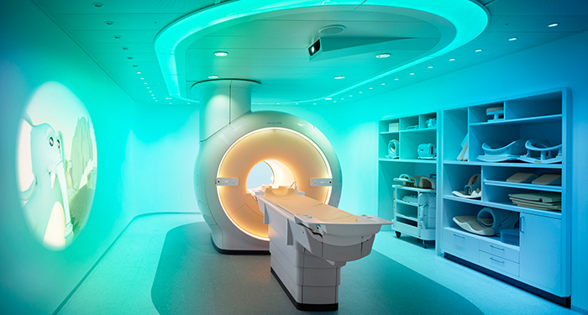
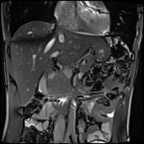
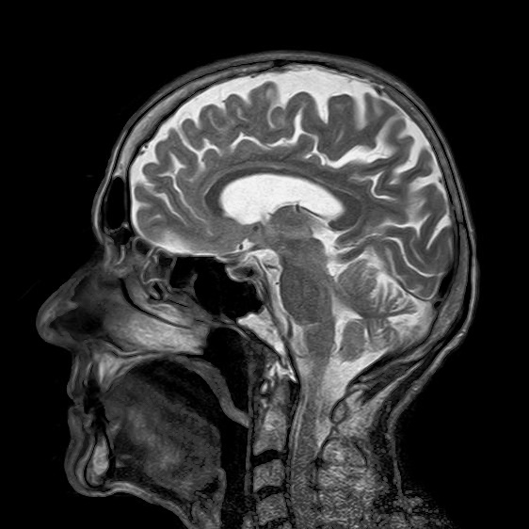
Imagerie par résonance magnétique
Notes:
J
La physique nous dévoile aussi des propriétés extraordinaires de la matière connue. Un exemple de ces propriétés est la supraconductivité. Lorsque j’étais étudiante au cégep, j’ai assisté à une conférence comme celle-ci qui portait sur la supraconductivité. J’avais trouvé cela fascinant de voir les conférenciers s’amuser à faire léviter des blocs de céramique en utilisant plein d’azote liquide. (Est-ce que quelqu’un pourrait me dire ce que fait l’azote liquide?) Pourquoi en était-il ainsi ? C’est qu’à une certaine température, ces céramiques perdent toutes résistance électrique (voir graphique) d’où l’utilisation d’azote liquide pour les refroidir.
Si la supraconductivité est atteinte aux températures « normales », cela enclenchera une révolution (un peu comme celle d’internet). En plus de pouvoir avoir des chaussures anti-ampoules où le pied ne touche pas la semelle, il sera possible de stocker de l’électricité sans perte ou encore mettre une immense quantité de panneaux solaires dans le désert du Sahara pour fournir de l’électricité renouvelable à l’Europe.
Enfin, on ne comprends pas vraiment comment ça marche, donc il y a encore du travail à faire pour vous, la prochaine génération de chercheurs.
Notes scientifiques pour les conférenciers: Découverte en 1911, les matériaux supraconducteur sont très particuliers. Contrairement aux métaux dont la résistance électrique décroît puis stagne avec une baisse de température, la résistance électrique des matériaux supraconducteurs devient nulle à une certaine température. Ce qui fait en sorte que le matériau supraconducteur peut léviter car il est coincé dans les champ magnétique. Cependant, cela ne dure qu’un certain temps puisque ce phénomène ne se produit qu’à très basses températures (environ -270 °C), d’où l’utilisation de glace sèche ou d’azote liquide. La supraconductivité promet de multiples applications dans des domaines comme la médecine, les communications et le transport d’énergie si on parvient à développer un matériau supraconducteur à température ambiante.
Exemples concrets de produits révolutionnaires: En 2011, école de design parisienne, l'Ensci (école de design parisienne) : bijoux sans contact avec la peau, chaussures anti-ampoules où le pied ne touche pas la semelle. En plus des circuits électriques sans pertes de chaleur ce qui signifie que 100% du courant électrique produit au complexe hydroélectrique LaGrande (Radisson) se rendrait à Montréal. Les pertes sont principalement dues à l’effet Joule, (P = R . I^2) Enfin, on prévoit l’arrivées des piles qui ne perdent pas leur charge.

Slide 5

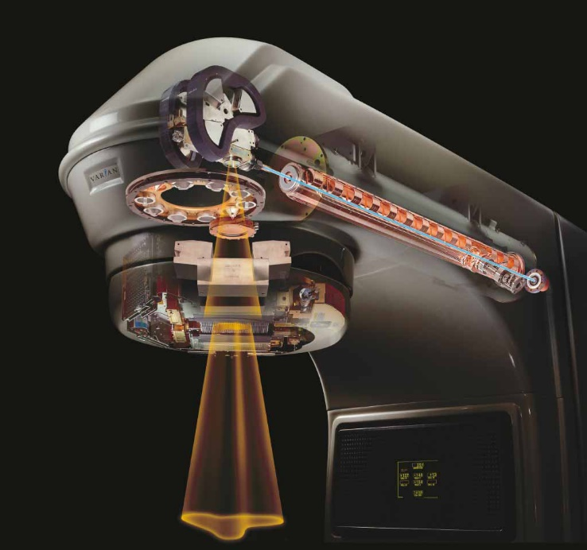
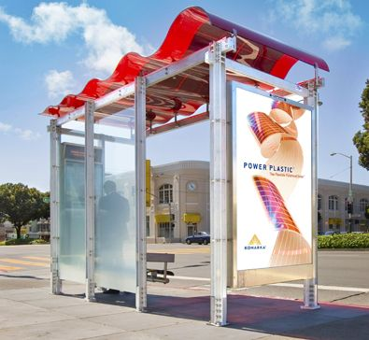
Applications au quotidien
Crédit: PowerPlastic
Notes:
TL
JF WWW (les protocoles de communication ont été inventé par des physiciens des particules au cern pour pouvoir transférer leurs données)
Thierry: Linac
Thierry: panneaux solaires
Rendre interactif: poser des questions. Qui a inventé l’internet? Etc.
La physique est partout! Particulièrement dans un monde aussi technologique que le nôtre. Il n’y aurait pas de iPhone sans des physiciens qui essayait de comprendre l’infiniment petit au début du 20ième siècle (i.e. mécanique quantique). Les exemples d’applications où la physique a joué un rôle essentiel sont multiples! De gauche à droite: IRM (résonnance magnétique = physique des particules), internet, nouveaux traitements pour le cancer (physique médicale), panneaux solaires organiques (moins couteux et polluants, flexibles pour pouvoir les mettre sur des vêtements), GPS (relativité générale).
Information scientifique pour les conférenciers: Applications de la physique en radiothérapie. Principes de radiothérapie, Appareils de radiothérapie, Mesure de la dose absorbée, Planification de traitement (Modélisation des sources et de la dose), Livraison des traitements (IMRT, Radiochirurgie, Électrons, Curiethérapie interstitielle, Implants permanents, Stent radioactifs)
Recherche:
-Modélisation (Cascades d’interactions, Appareils (linacs, TEP, CBCT, curiethérapie))
-Dosimétrie (Mesures expérimentales, analyse d'incertitudes, protocoles ; Calcul de dose ; Assurance qualité ; Amélioration, efficacité, modèles)
-Techniques de traitement (Développement des appareils (4D, IMRT, etc) ; Combinaison de modalités (ex. MRI/linac) )

Slide 6

Partie 1: Carrières en physique
Notes:
JHL
Maintenant que nous avons décrit quelques applications de la physique, nous allons nous concentrer sur les gens qui travaillent sur ces avancées technologiques, c’est-à-dire les physiciens.

Slide 7
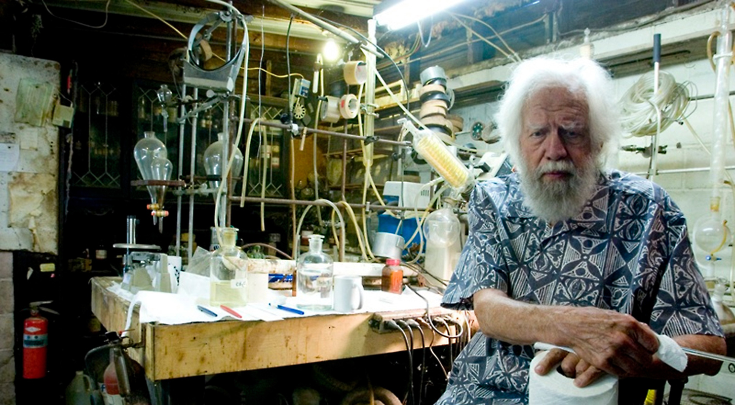
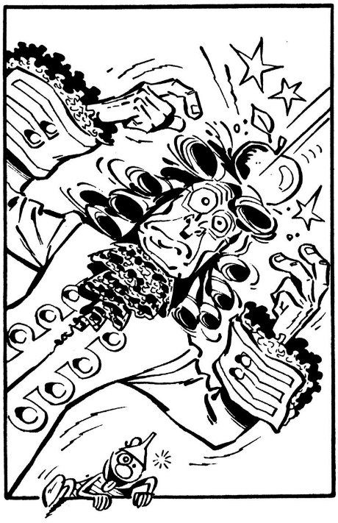
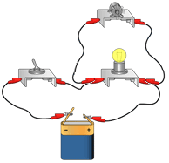
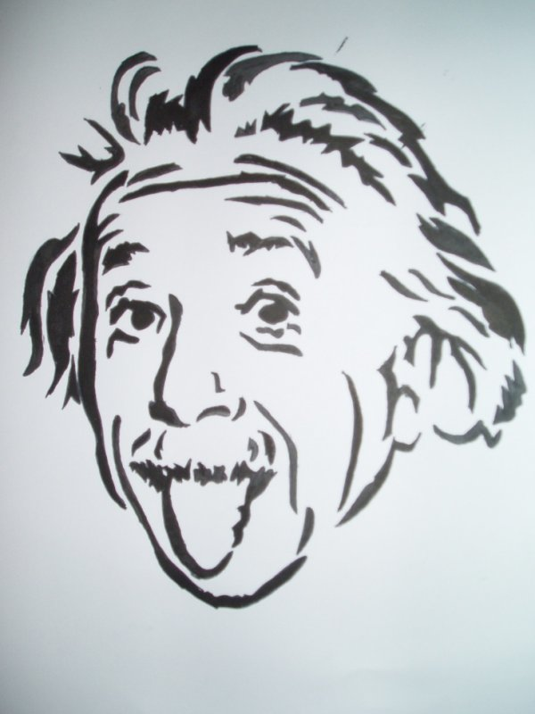
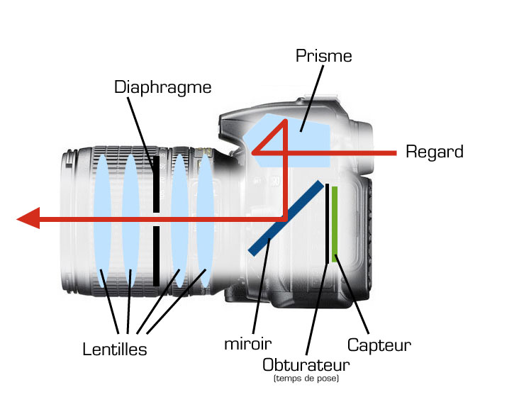

La physique
1
3
Crédit: Dargaud
2
Crédit: Simon Groulx, La presse
Notes:
A
Selon le cours dans lequel vous êtes inscrits actuellement. La physique peut signifier : (1) être Newton et déplacer des masses sur des plans inclinés avec des flèches, (2) être un employé d’Hydro-Québec et déterminer le voltage dans une section d’un circuit ou (3) un photographe aux multiples lentilles ayant une fascination pour Einstein.
Ou encore le physicien est cet homme chevelu travaillant seul dans son laboratoire…
Vous prenez des cours de physique en ce moment mais ce n’est peut-être pas clair pourquoi c’est intéressant ou important. Ça peut vous apparaître comme une discipline assez “floue”. Vous êtes en train d’apprendre la base et on n’a pas le choix de commencer par là. Mais la physique peut faire de grande chose!
En voici quelques exemples.

Slide 8

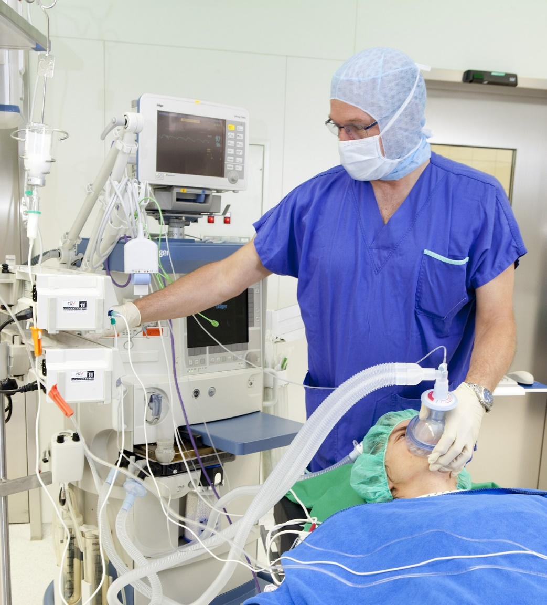


Deux types de formation
Notes:
JHL
Pour simplifier, nous vous présentons deux types de formations menant à l’emploi. Est-ce que quelqu’un pourrait me dire l’emploi de la personne à gauche ? De celle à droite ? (bibliothécaire libraire chercheur etc.)
Pour celle à gauche on pourrait dire qu’il s’agit d’un médecin, anesthésiste, infirmier, etc. Pour accéder à ces emplois, il faut passer par une formation professionnelle, médecine, sciences infirmière, etc. où on apprend le métier en question.
Le deuxième type de formation est une formation générale. La physique en est une. Elle vous apprend des compétences qui servirons dans une multitudes d’emplois.
Formation professionnelle (axée sur un emploi) Médecine Ingénierie Droit Enseignement
Formation générale (axée sur les compétences) Philosophie Littérature Mathématique Physique

Slide 9
La physique est une formation polyvalente …
Formation polyvalente
Programmation
Résolution de problèmes
Travail d’équipe
Créativité et ingéniosité
Travail en laboratoire
Notes:
JHL
La formation en physique se développe sur trois axes d’outils: l’aptitude à résoudre des problèmes de nature physique (avec les mathématiques), la programmation, et le travail de laboratoire. En plus sont favorisées les compétences de travail d’équipe et la créativité et l’ingéniosité. La polyvalence est ce que recherchent beaucoup d’employeurs.
À la fin d’un baccalauréat, vous devriez être en mesure de répondre à ce type de question: Comment utiliser l’intelligence artificielle pour définir le prix d’une maisons à vendre ? (Programmation + Résolution de problèmes) Une autre question serait: Créez un revêtement hydrophobe pour le bois avec un plasma froid? Il faut expliquer ces questions en plus de détails, les eleves ne seront pas e.g. plasma, etc.
Ces questions n’ont pas nécessairement une réponde prédéfinie. On vous demandera d’être créatif. Aussi, plusieurs question qui se posent en physique ne peuvent être répondues par un seul individu. La collaboration est très importante.

Slide 10

... prisée sur le marché du travail …
"Les employeurs veulent engager des physiciens parce qu'ils:
Sont curieux
Ont l'esprit critique
Travaille rapidement et efficacement
Ont une expérience concrète (après études graduées)"
Selon Kathy Copic
VP Insight Data Science
Notes:
JHL

Slide 11
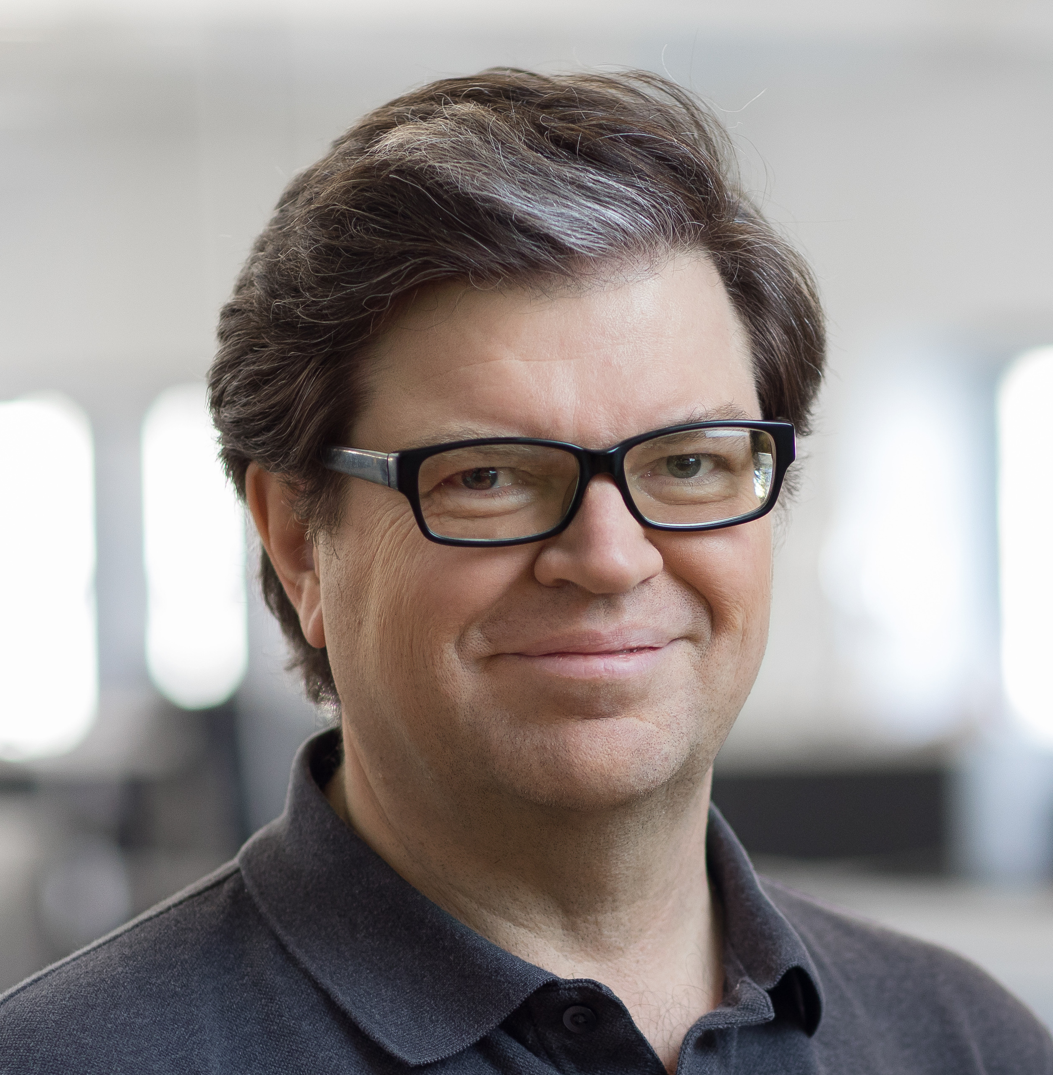
Exemple: domaine de l'intelligence artificielle
Sur Twitter: "Quels conseils donneriez-vous à un jeune qui veut devenir un chercheur en Intelligence artificielle?"
Réponse de Yann LeCun:
« ...si vous avez le choix entre programmation iOS et mécanique quantique, choisissez mécanique quantique...
… et prenez autant de cours de physique que vous le pouvez!
… la raison: La physique sert à modéliser des systèmes et des processus concrets. Elle est ancrée dans le monde réel »
Yann LeCun, directeur du programme d'intelligence artificelle à Facebook et professeur au NYU
Notes:
JHL

Slide 12
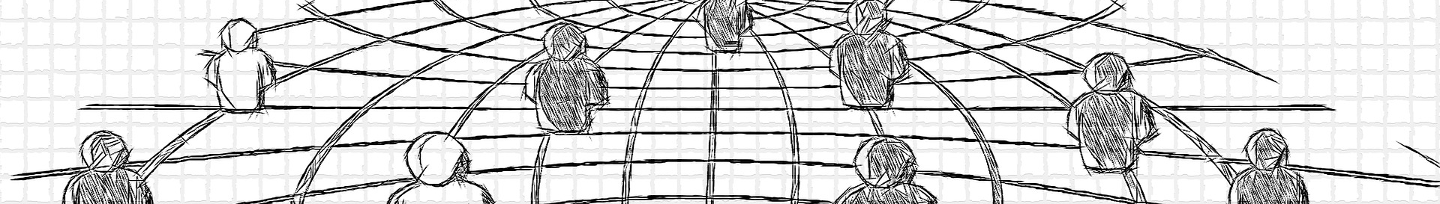
… un milieu collaboratif …
Domaine | Nombre d’auteurs par article
Physique des particules | 48
Astrophysique | 8
Médecine | 6
Physique (général) | 6
Biologie | 5
Psychologie, Chimie et Génie | 3,5 – 5
Sciences sociales | 2
Humanités et Arts | 1,2-1,5
12
Notes:
TL
Un des gros mythes en sciences est ce scientifique fou, seul dans son laboratoire. En fait, la science moderne se fait en collaboration. Voici quatre images de groupes de recherches: PICO est un groupe œuvrant en matière sombre, le CRAQ est un regroupement d’astrophysiciens québécois, la 3eme figure est le réseau des matériaux de pointe (supraconducteurs, panneaux solaires organiques, etc.) et enfin le groupe de recher de Hugo Bouchard en physique médicale.
Pour proposer des nouvelles solutions il faut travailler en groupes. Les exemples de recherches que nous avons proposés dans la première partie se font dans des groupes de recherche.
En fait, la physique dépend beaucoup sur les collaboration et la communication! Les projets sont ambitieux et complexes et nécessitent beaucoup de gens différents. Ce tableau présente le nombre d’auteurs par articles en fonction des disciplines. La physique des particules est un domaine hautement collaboratif. En fait la collaboration ATLAS qui a permis la détection du boson de Higgs est composée de plus de 3000 scientifiques.

Slide 13
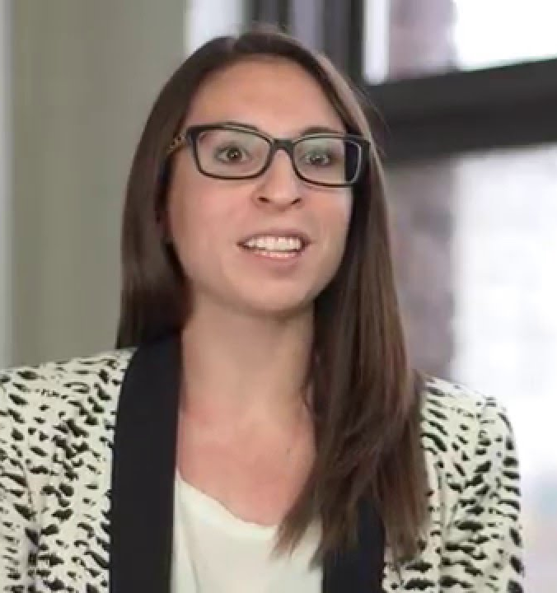
qui mène à des emplois stimulants!
Recherche et développement
Simulations informatiques
Consultation, vente, gestion
Enseignement et vulgarisation
Carrière universitaire
Laura-Isabelle Dion-Bertrand
Directrice ventes et marketing à Photon etc.
Notes:
TL
Voici quelques types d’emplois où des physiciens seront embauchés.
Photon etc: une compagnie fondé par des physiciens qui construire des caméras ultra-sensibles (peut être même les plus sensibles au monde).
Laura-Isabelle Dion-Bertrand (ancienne physicienne) a été embauché comme directrice des ventes – pas juste parce qu’elle est bonne en ventes et marketing – mais aussi parce qu’elle comprend la science derrière son emploi: adore son emploi où elle doit connaitre la science derrière les machines qu’elle vent à ses acheteurs.

Slide 14
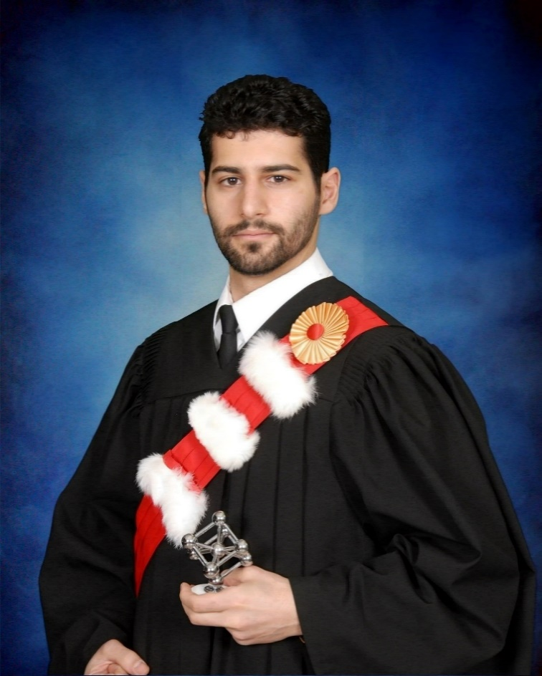
Recherche et développement
Développer des nouvelles technologies et créer des matériaux.
Imagerie (caméra, visualisation 3D)
Médecine
Énergie (piles, panneaux solaires)
Télécommunication (laser, fibre optique)
Électronique (puces, transistors)
Gabriel Antonius: Chercheur à l’Université of California - Berkeley
Notes:
JHL
Le premier dont on entend parler, c’est la recherche et développement. C’est quand quelqu’un dit « moi je suis un scientifique dans un laboratoire ».
En fait, les compagnies ont besoin de développer des nouvelles technologies et des nouveaux produits pour rester compétitives et améliorer la qualité de vie des gens, des produits et des services.
Une formation en physique, ça vous apprend à faire ça et à savoir quoi répondre si on vous dit « j’ai besoin d’une nouvelle technologie pour améliorer mes caméras ultraperformantes ».
On peut aussi faire une carrière en recherche universitaire comme Gabriel Antonius qui étudie les propriétés physiques des matériaux à partir de leur structure cristalline ou moléculaire, c’est quoi le but?
Notes scientifiques pour les conférenciers: Gabriel Antonius cherche à résoudre les équations de la mécanique quantique dans les matériaux réels prédire toutes les propriétés, physiques à l’aide de simulations numériques et donc, la recherche de nouveaux matériaux de pointe s’en trouve accélérée. Trop détaillé.

Slide 15

Simulations informatiques
Prédire l’efficacité de système et trouver les meilleurs solutions à des problèmes complexes
Santé
Sécurité
Criminalité
Météorologie
Construction
Robotique
Énergie
Transport (gens, produits, nourriture, électricité)
Finances
Françoise Provencher: Data lead chez Shopify
Notes:
JHL
En physique, on apprend aussi à faire des simulations et modèles.
Françoise Provencher: data scientist chez Shopify où je développe un produit qui aide les marchants à prendre des décisions basées sur leurs données.
Shopify est une plate-forme de commerce électronique qui permet à des individus et des entreprises de créer leurs propres magasins en ligne. Shopify sert des clients comme Wikipedia, Budweiser, Gatorade, Foo Fighters, Encyclopedia Britannica, Tori Amos, General Electric, Tata Group, Tesla Motors, Amnesty International, CrossFit, LMFAO, Beastie Boys, Pixar, Lollapalooza, Evernote, GitHub, Penny Arcade, and Evisu Jeans.
Beaucoup de compagnies ont aussi des questions complexes qui peuvent être répondues à l’aide de simulations numériques:
Les médecins qui se demandent: « Comment mieux allouer les ressources pour réduire l’engorgement dans les hôpitaux »
La gouvernement qui se demande: « Quel est la meilleur manière de diminuer le nombre de crimes »
Environnement Canada qui se demande: « Quelle température fera-t-il demain »
La STM qui se demande: « Comment transporter plus de gens avec nos autobus et nos métros »
McDonalds qui se demande: « Comment s’assurer que tous les McDonalds ont assez de burgers mais pas de pertes non plus »
La Caisse Desjardins qui se demande: « Comment maximiser l’argent investis dans nos RÉER »
Le lien commun: ce sont tous des systèmes complexes avec des dizaines de facteurs reliés: En santé, tu as comment la population est répartie, qui tombe malade plus souvent à quel moment de la journée ou de l’année, qui a besoin d’être soigné rapidement ou non, comment prévenir les maladies, quel médecin spécifique on a besoin et combien y en a-t-il, les infirmières, les salaires, les emplois du temps, le triage, le financement, etc.
Une formation en physique, ça vous apprend à faire ça et à comment répondre à ces questions-là sans faire des raccourcis intellectuels et des solutions trop simplistes qui ne marchent pas (comme certaines personnes font trop souvent)

Slide 16
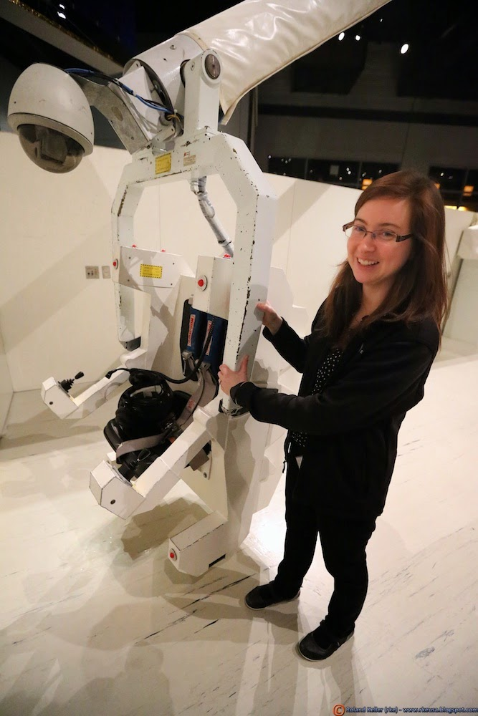
Des endroits qui ont besoin de vous
Jeux vidéos (Ubisoft)
Physique médicale (hôpitaux, CHUM)
Aérospatiale et aéronautique (Agence spatiale canadienne, Bombardier, Pratt&Witney)
Environnement (Environnement Canada)
Organisation et traitement de l’information (Google, IBM)
Vulgarisation scientifique (les Débrouillards, Planétarium, Cosmodôme)
Marie-Michelle Limoges: Directrice contenu scientifique au Cosmodôme
Notes:
TL
1 physicien pour 7 personnes Ubisoft
Voici aussi une courte liste d’endroits qui ont besoins de physiciens et de physiciennes:
Physique médicale: c’est pas les médecins qui savent comment les équipements fonctionnent, ce sont les physiciens!
Aérospatiale: robotique, programmation, gestion de projets, vente et marketing, simulateurs de vol, superviseur de production
Environnement: prévision de la météo, modélisation des changements climatiques, préservation des ressources
Informatique: programmeur-analyste, développement de logiciels
Journalisme: communication de nouvelles découvertes des chercheurs
Jeux vidéos: ils ont besoin d’engin pour bien reproduire la physique dans les jeux vidéos

Slide 17

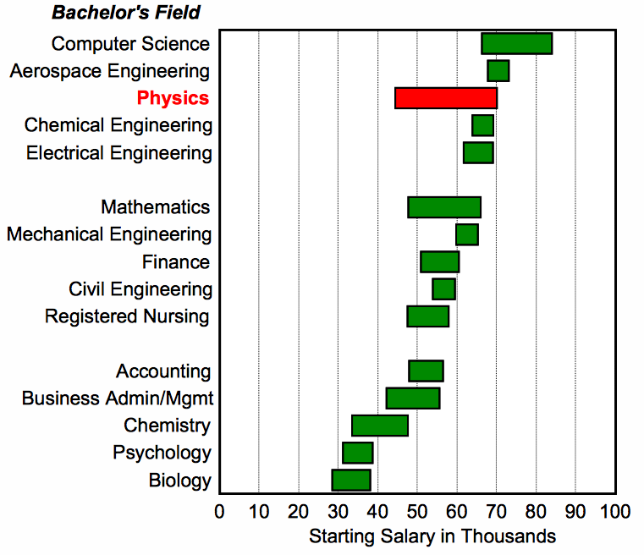
Un diplôme en physique est tenu en haute estime par les employeurs
Salaires de départ après un bacc. en physique
95% des étudiants ont trouvé un emploi un an après un bacc. en physique
Perspectives et conditions
d'emploi encore meilleures après des études graduées en physique
Source: American Institute of Physics
Notes:
JHL
Notes au présentateur: passer peu de temps sur cette slide, juste faire le point qu'un diplôme en physique est tenu en haute estime par les employeurs, que ce soit au niveau du taux de placement ou du salaire
http://occupations.esdc.gc.ca/sppc-cops/l.3bd.2t.1.3lshtml@-fra.jsp?fid=50&lid=64

Slide 18
Pensez-vous être assez intelligent pour entreprendre des études en physique?
Notes:
JHL
Maintenant que nous avons présenté la physique et les emplois qu’ont les physiciens et physiciennes. Cette troisième section sera plus interactive.
Pensez-vous être assez intelligent pour entreprendre des études en physique ? (question provocatrice)

Slide 19

Partie 2:
État de la situation des femmes et des minorités en sciences
De 2010 à 2015, 7 hommes et 2 femmes de St-Laurent
se sont inscrits au baccalauréat en physique
à l’Université de Montréal.
Notes:
JHL
Fardeau de la preuve pour augmenter les nombres des minorités repose aussi sur la majorité.

Slide 20
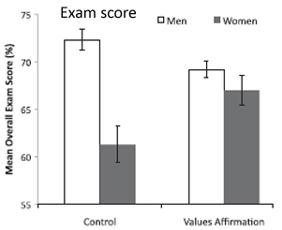
Nous avons tous les mêmes compétences
Examen de physique
Les études prouvent que oui!
▫ Hommes ▪ Femmes
Hazari, Tai, et Sadler, 2007; Hyde et Linn, 2006; Sadler et Tai, 2001; Tai, Sadler et Loehr, 2005.
Les groupes minoritaires performent moins bien lorsqu’on leur affirme que les hommes sont meilleurs en science.
Miyake 2010
Notes:
JHL
Est-ce que vos examens intra-trimestriel s’en viennent ? (réponse)
Les études montrent que si vous vous dites que vous êtes bons, vous allez avoir un meilleur résultat.
Si vous aviez à démontrer que l’orientation sexuelle n’influence pas le résultat à un examen de physique, comment le feriez-vous ? (Discussion)
Il peut être assez difficile de « prouver » les compétences de chacun. Ici nous prendrons l’exemple des femmes parce que les données sont déjà compilé. Mais nous travaillons fort à ce que ces données et études soient accessibles pour les autres minorités. Voici le graphique qui se rapproche le plus à montrer que nous avons les même compétences. Nous avons à droite une liste de pays. Pour chacun de ses pays, un test de mathématique a été fait dans des écoles du même niveau. On appelle cela le PISA (Programme international de l’OCDE pour le suivi des acquis des élèves ). Ensuite, on a soustrait le résultat moyen des garçons à celui des filles, on se retrouve avec 3 cas: 1- La moyenne des hommes est plus élevée de celle des femmes. 2- Leurs moyennes respectives sont égales. 3- La moyenne des hommes est inférieure à celle des femmes.
S’il y a autant de variabilité selon les pays, ce n’est pas génétique, mais culturel ! Vous pourriez me dire, mais il y a plus de pays dans cet échantillons où les hommes sont meilleurs, et je vous répondrais que comme on l’a mentionné au début de cette diapositive, il est très ardu de « démontrer » l’égalité des compétences.
Un autre indice que l’aptitude en sciences est culturelle est une étude de 2007 qui révèle que les filles performent moins bien à un examen de mathématique lorsque l’on leur dit que les garçons sont naturellement meilleurs en mathématiques.
Notes supplémentaires pour les conférenciers: Beilock, S. L., Rydell, R. J., & McConnell, A. R. (2007). Stereotype threat and working memory: mechanisms, alleviation, and spillover. Journal of Experimental Psychology: General, 136(2), 256.
"The Effects of Stereotype Threat on the Standardized Test Performance of College Students (adjusted for group differences on SAT)". From J. Aronson, C.M. Steele, M.F. Salinas, M.J. Lustina, Readings About the Social Animal, 8th edition, ed. E. Aronson
Miyake, A., Kost-Smith, L. E., Finkelstein, N. D., Pollock, S. J., Cohen, G. L., & Ito, T. A. (2010). Reducing the Gender Achievement Gap in College Science: A Classroom Study of Values Affirmation. Science, 330(6008), 1234. https://doi.org/10.1126/science.1195996

Slide 21
Questions à discuter
Étant donné que les compétences sont égales, quelle est la fraction des femmes en physique?
Pourquoi vous pensez que c’est comme ça?
Est-ce qu’il y a moins de minorités (orientation sexuelle, appartenance culturelle, situations de handicap, classe sociale) en sciences que dans la population ?
Notes:
JHL
Enfin, lors du sondage préparatoire, nous vous avions posé quelques questions à cet effet. Étant donné que les compétences sont égales, croyez-vous que la parité (homme-femme) est atteinte en physique? (discussion) Sinon quelle est la fraction des femmes physicienne? Pourquoi vous pensez que c’est comme ça? (Est-ce que l’on propose 5 minutes pour en discuter en groupe?)
Quelles était les proportions des femmes en sciences pour 6 disciplines: Biologie, Informatique, Mathématiques, Médecine, Physique, Sciences infirmières.
La réponse se trouve à la diapositive suivante.
On va tenter de répondre à ces questions d’ici la fin de la présentation.

Slide 22
Statistiques concernant les femmes à l’UdeM
Sciences infirmières (80%)
Médecine (70%)
Biologie (40%)
Mathématique (30%)
Physique (25%)
Informatique (20%)
Notes:
TL
On vous avait demandé dans le sondage préparatoire de classer les disciplines suivantes en fonction de la proportion de femmes. Voici les données pour l’université de Montréal. (bac)
Avant de poursuivre, on vous pose la question suivante: Pensez vous que dans les années 60 à 90, la proportion de femmes: était plus faible, était égale, était supérieure ?

Slide 23
Historique de la proportion de femmes en physique
?
STIM: Sciences, Technologies,
Ingénierie et
Mathématiques
Notes:
TL
La proportion de femmes était inférieure. En fait, il y a 25% de femmes en physique, mais ce nombre stagne depuis les années 2000. Ici sur le graphique on voit la proportion de femmes en physique (rouge) en fonction des années. En bleu, STIM réfère à Science, Technologie, Ingénierie et Mathématiques.
En fait ce nombre à augmenté dans toutes les sciences sauf les sciences informatiques où le maximum a été atteint en 1985.

Slide 24
Exemple des autres minorités culturelles
Notes:
TL
Le phénomène de sous-représentation en science ne touche pas seulement les femmes. Certaines minorités culturelles sont sous-représentées. Dont les afro-américains qui composent 15% de la population états-uniennes, mais moins de 3% des bacheliers en physique.
Pour ceux et celles qui se questionneraient sur les minorités lgbtq
dx.doi.org/10.1080/00918369.2015.1078632
http://lgbtphysicists.org/projects.html
Pourquoi les femmes et minorité n’ont pas tendance d’aller en physique ?
Pour les autres minorités (orientation sexuelle, ethnie, situation de handicap) nous n’avons pas les données, mais travaillons très fort à les obtenir. Pourquoi pensez-vous qu’il est important de connaître les statistiques concernant les groupes minoritaires ? (discussion) Parce qu’il s’agit de la première étape, pour avoir un portrait de la situation, il faut savoir qui sont ces gens pour ensuite leur demander ce qu’ils pourraient avoir comme besoins

Slide 25


Le biais implicite.
Étude: “Heidi / Howard”, Harvard Business School 2003.
Howard
Heidi
Ce candidat est compétent et très attrayant.
Cette personne est compétente, mais semble égoïste.
Notes:
JHL
Julie : Donc il y a beaucoup de recherche qui se fait pour essayer de repondre a cette question. Une des études qui va peut etre nous donner une des reponses possibles?
Les étudiants recoivent le port folio d’un capitaliste bien connu. La premiere moitié recoit celui de Heidi, tandis que la deuxieme moitié recoit un port folio identique – sauf que tous les Heidi ont été changé pour Howard. Les professeurs demandent: engageriez-vous ce candidat?
Les étudiants ont tous répondu que les deux candidats était tout aussi compétents …mais Howard était jugé comme un collègue plus attrayant, tandis que Heidi était percut comme égoiste et “pas le genre de personne avec qui on voudrait travailler”.
Pourquoi y a-t-il cette difference entre les deux versions du CV ?
C’est ce que l’on nomme le biais implicite.
https://implicit.harvard.edu/implicit/france/
Informations supplémentaires pour les conférenciers: « Le concept de biais implicite repose sur l’idée que la pensée humaine est en partie fondée sur des associations. Penser à une « maman », par exemple, évoque des pensées comme « soins » ou « douceur » par association. » « des études, basées sur des jeux vidéo où le but est de tirer le plus rapidement possible sur les personnes armées, montrent que les participants tirent plus rapidement sur les personnes noires armées que sur les personnes blanches armées, et font plus souvent l’erreur de tirer sur une personne noire qui n’est pas armée que sur une personne blanche qui n’est pas armée. »
Peut-on être raciste sans le savoir? 24 janvier 2017 | Régine Debrosse - Chercheuse postdoctorale en psychologie à l'Université Northwestern en Illinois

Slide 26
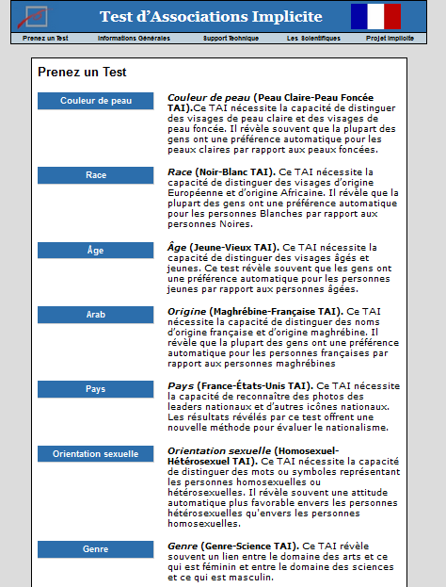
On vous mets au défi: le biais implicite.
Biais implicite Harvard
https://implicit.harvard.edu/implicit/france/
Notes:
TL
Vous pouvez tester votre biais implicite
C’est ce que l’on nomme le biais implicite. Le biais implicite sont des associations que l’on se fait. Comme associer “maman” à “douceur”. Il existe un site internet où on peut tester son biais.
https://implicit.harvard.edu/implicit/france/
Vous pouvez passer le test du biais implicite.
Informations supplémentaires pour les conférenciers: « Le concept de biais implicite repose sur l’idée que la pensée humaine est en partie fondée sur des associations. Penser à une « maman », par exemple, évoque des pensées comme « soins » ou « douceur » par association. » « des études, basées sur des jeux vidéo où le but est de tirer le plus rapidement possible sur les personnes armées, montrent que les participants tirent plus rapidement sur les personnes noires armées que sur les personnes blanches armées, et font plus souvent l’erreur de tirer sur une personne noire qui n’est pas armée que sur une personne blanche qui n’est pas armée. »
Peut-on être raciste sans le savoir? 24 janvier 2017 | Régine Debrosse - Chercheuse postdoctorale en psychologie à l'Université Northwestern en Illinois

Slide 27

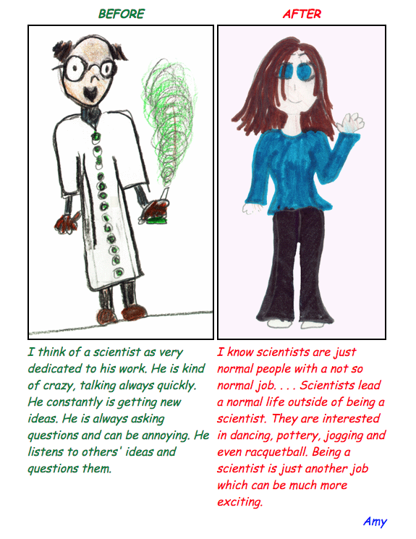
L’identité physique
Avant
Après
Notes:
JHL
Les physiciens sont des gens “normaux” avec des emplois “normaux”. Après avoir rencontré des scientifiques ils se sont dessinés.
Julie: Pourquoi est-ce que les femmes vont pas en physique: l’hypothese principale, la recherche demontre, ca serait que les femmes et minorites ne se voit pas comme un physicien. Au fait, quand on dit physique, on voit plutot ca (homme, labo, tout seule). Mais on a vu que la physique est une formation polyvante, qui mene a des emplois comme, ?.
Comme vous pouvez voir, age 12 ans, par contre.
Et en plus, ils rencontrent plusieurs obstacles, donc les slides suivants. Faire face a bias. Minorites on du mal a s’identifier.
Dans cette présentation, nous avons discuté de ce qu’était la recherche en physique et ses applications. Ensuite, nous avons décrit les perspectives d’emploi associé la formation universitaire en physique qui rappelons-le est polyvalente. Par la suite, nous avons présenté des statistiques concernant les minorités en sciences sans nécessairement répondre à la question: Pourquoi le milieu de la physique est-il aussi masculin, hétérosexuel et blanc?
Plusieurs théories tentent de déterminer pourquoi les sciences et en particulier la physique sont des milieux moins diversifiés. Tuyau fuyant, environnement social (dès la naissance on cultive le côté maternant des filles et la froideur masculine), les sciences sont vues comme objectives et masculines tandis que les sciences humaines et les arts sont subjectifs et féminins.
7 caractéristiques décrivent un scientifique:
Sarrau, lunettes, pilosité faciale (barbe, moustache, favoris), instruments scientifiques, livres scientifiques et étagères, objets technologiques, formules scientifique ou Eureka!
Commentaire de Amy (12-13 ans) avant et après une visite du laboratoire Fermilab.
Avant: Le scientifique est très dévoué à son travail. Il est un peu fou, parle rapidement. Il pose toujours des questions, ce qui peut être désagréable.
Après: Les scientifiques vivent une vie normale en dehors de la science. Il sont intéressés dans la danse, la poterie, la course ou même le racquetball. Être un scientifique est juste un autre emploi qui peut être beaucoup plus excitant.
Informations supplémentaires pour les conférenciers: During this field trip docents lead the group to the 15th Floor where they can see experimental areas from the windows, look at a large site model and more. They also visit the first two accelerators, stop at the cancer therapy area and go on to the Main Control Room. What we changed for this field trip was the before and after descriptions and small group sessions for each student to meet with two of three physicists rather than one large group session. We deliberately chose a typical white male, a young female and an African American physicist.
Rubin, J. Z., Provenzano, F. J., & Luria, Z. (1974). The eye of the beholder: Parents’ views on sex of newborns. American Journal of Orthopsychiatry, 44(4), 512‑519. https://doi.org/10.1111/j.1939-0025.1974.tb00905.x
Rosser, S. V. (1988). Feminism Within the Science and Health Care Professions Overcoming Resistance.
Note aux conférenciers et conférencières : Peut-être ici parler de vos intérêts et vie familiale.

Slide 28
Peut-être y a-t-il une physicienne ou un physicien en vous ?
Notes:
TL
Que vous répondiez oui ou non à la question. En étant étudiant en sciences au cégep, vous êtes des modèles de scientifiques pour les étudiants au primaire et secondaire. (N’hésitez pas à vous renseigner sur les possibilités de bénévolat en science.)

Slide 29
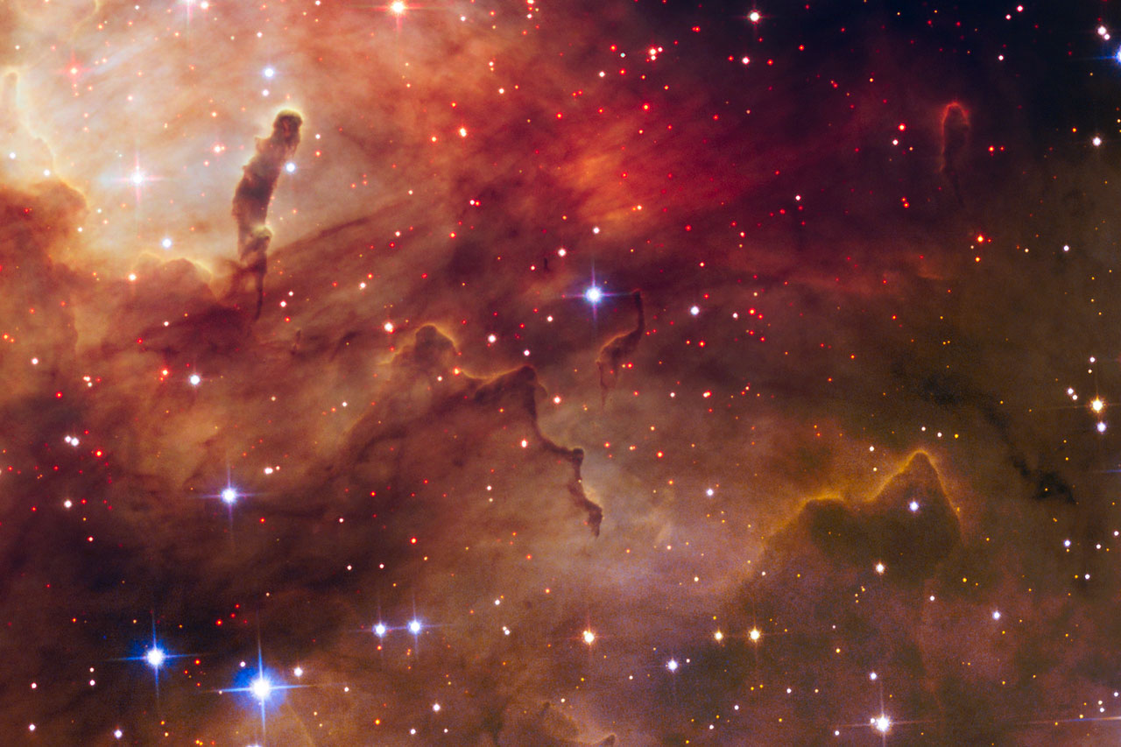
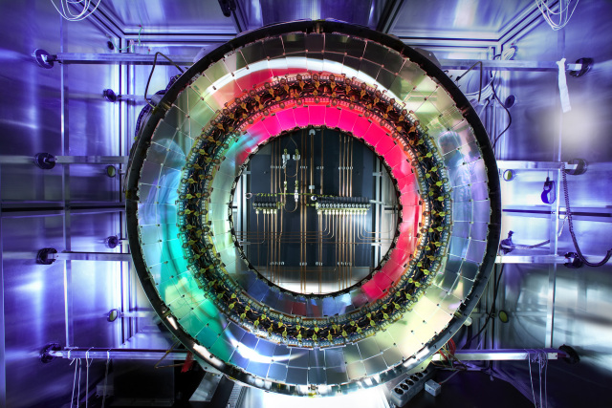
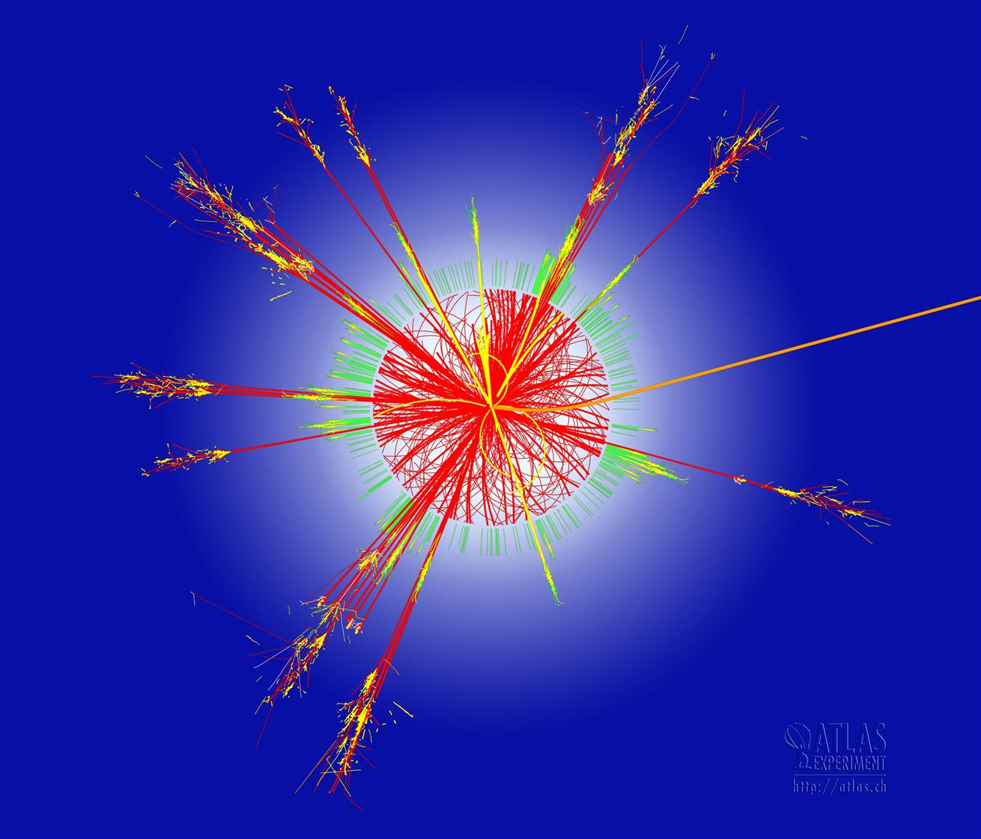
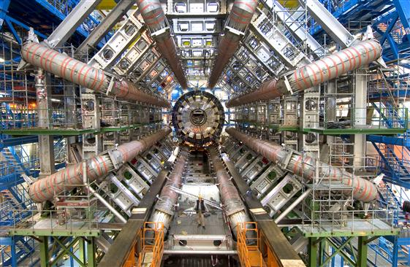
Curiosité piquée?
Venez au 4 à 7 du département de physique, 8 février 2019
Rencontre avec chercheurs, visite de labos
et présentation des activités du département!
Notes:
TL

Slide 30
Des débouchés dans plusieurs domaines, un haut taux de placement, et un bon salaire:
Quelle formation scientifique universitaire vous offre tout ça?
LA PHYSIQUE
Julie Hlavacek-Larrondo et Thierry Lefebvre
Université de Montréal
Notes:
JHL

